Slide 1
Atari game PONG
Yang-Ho JEON

Slide 2
목차
구현 환경 및 도구 (Environment & Tools)
구현 세부사항 (Implementation Details)
학습 결과 및 분석(Results & Analysis)

Slide 3
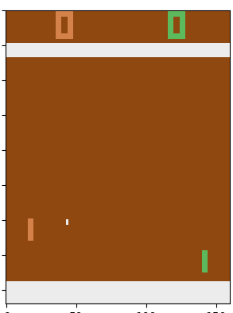
구현 환경 및 도구 (Environment & Tools)
Environment : ALE/Pong-v5
Gymnasium 라이브러리를 통해 제공되는 아케이드 학습환경(ALE)의 Pong 게임 환경
Atari Game PONG

Slide 4
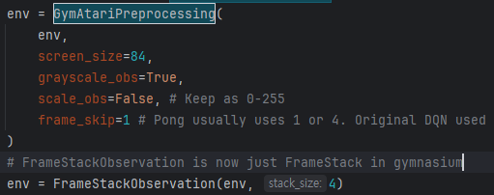
구현 환경 및 도구 (Environment & Tools)
Observation Space : 에이전트가 환경으로부터 받는 입력입니다.
(4, 84, 84) : 4개의 연속된 84x84 크기의 그레이스케일 프레임
데이터 타입 : uint8
Atari Game PONG

Slide 5
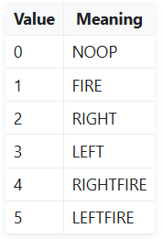
구현 환경 및 도구 (Environment & Tools)
Action Space : ALE/Pong-v5
Pong 게임에서는 6가지의 이산적인 행동이 가능합니다.
Atari Game Pong`s Actions

Slide 6
구현 환경 및 도구 (Environment & Tools)
Reward Structure : 일반적인 Pong 게임의 보상 규칙을 따릅니다.
에이전트가 점수를 얻으면 +1 보상
상대방에게 점수를 잃으면 -1 보상
그 외의 경우 0보상
Enemy
Agents
Atari Game Pong Rewards

Slide 7
구현 세부사항 (Implementation Details)
Yang-Ho JEON

Slide 8
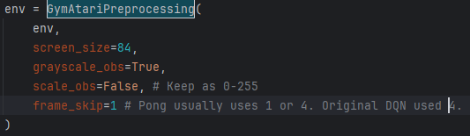
데이터 전처리 (Data Preprocessing)
GymAtariPreprocessing & FrameStackObservation (wrapper) 활용 –
원본 게임 화면(픽셀 데이터)을 효과적으로 학습할 수 있도록 다음과 같은 전처리 과정
화면 크기 조정 : 원본 프레임을 84x84 크기로 리사이즈
그레이 스케일 변환 : 컬러 프레임을 흑백으로 변환하여 채널 수 감소
픽셀값 정규화
프레임 스킵 값(1) 설정
프레임 스테킹 값(4) 설정
메인 함수 내 데이터 전 처리 코드
Notes:
프레임 스킵 : 처리지연이 화면 갱신을 기다리기 때문에 생기는 일이라면 지연될 것 같은 갱신은 그냥 생략하고 바로 다음 프레임을 그리는 일도 가능하다. 이를 프레임 스킵(frame skip)이라고 한다.
프레임 스테킹 : 연속된 4개의 프레임을 묶어 하나의 상태로 만듦.
Wrapper : 파이썬에서 기존의 함수나 객체의 기능을 변경하거나 확장하기 위해 사용되는 메커니즘

Slide 9
신경망 모델 구조(Actor-Critic)
이미지 입력을 받아 행동 확률과 상태 가치를 예측하는 CNN 기반 모델
원본 게임 화면(픽셀 데이터)을 효과적으로 학습할 수 있도록 다음과 같은 전처리 과정
Notes:
프레임 스킵 : 처리지연이 화면 갱신을 기다리기 때문에 생기는 일이라면 지연될 것 같은 갱신은 그냥 생략하고 바로 다음 프레임을 그리는 일도 가능하다. 이를 프레임 스킵(frame skip)이라고 한다.
프레임 스테킹 : 연속된 4개의 프레임을 묶어 하나의 상태로 만듦.
Wrapper : 파이썬에서 기존의 함수나 객체의 기능을 변경하거나 확장하기 위해 사용되는 메커니즘
입력 형태: (4, 84, 84) (채널 수=스택된 프레임 수, 높이, 너비) Convolutional Layers (CNN 특징 추출부): nn.Conv2d(in_channels=4, out_channels=32, kernel_size=8, stride=4) + ReLU
nn.Conv2d(in_channels=32, out_channels=64, kernel_size=4, stride=2) + ReLU
nn.Conv2d(in_channels=64, out_channels=64, kernel_size=3, stride=1) + ReLU
Flattening: CNN을 통과한 특징 맵을 1차원 벡터로 펼침. 입력 크기 84x84 기준, flattened_size는 7 * 7 * 64 = 3136이 됩니다.
Fully Connected Layer (FC 공통부): nn.Linear(in_features=flattened_size, out_features=512) + ReLU
Output Heads (출력부): 액터 헤드 (Actor Head): nn.Linear(512, num_actions)
num_actions (Pong의 경우 6) 크기의 로짓(logits)을 출력. 이 로짓은 Softmax 함수를 통해 각 행동에 대한 확률 분포로 변환됩니다.
크리틱 헤드 (Critic Head): nn.Linear(512, 1)
현재 상태의 가치(scalar 값)를 예측.

Slide 10
학습 결과 및 분석 (Results & Analysis)
Yang-Ho JEON

